Slide 1
Transmissão e Recepção de Sinais para Rádio e TV
Anderson Gomes - ags
Breno Araújo do Vale - bav
Eduardo Franklin - ehcf
Paulo Fagner Tenório - pftbm
Rodolfo V C L de Andrade – rvcla
Tiago Lins Falcão - tlf

Slide 2
Roteiro
Motivação
Conceitos Importantes
Filtros
Dolby
Modulações
Funcionamento de rádio
Funcionamento de TV (analógica e digital)

Slide 3
Motivação
Aparelhos de TV e Rádio são bastante comuns em casas, independente da classe social
TV e Rádio têm tudo a ver com Multimídia
Som, imagem, texto, etc
Como se dá o recebimento e a transmissão de sinais de rádio e TV?
Princípios de Comunicações

Slide 4
Conhecimentos importantes
Para comunicações, é importante conhecer:
Sinais e Sistemas
Cálculo diferencial
Integral, derivada, etc
Série de Taylor
Série de Fourier
Transformada de Fourier

Slide 5
Sinais
Em telecomunicações, trabalha-se com SINAIS
Um sinal é um conjunto de dados ou informação
Normalmente descrito em função do TEMPO
Um sinal é representado por uma fórmula matemática
Um sistema processa um sinal, modificando-o ou extraindo informação adicional
Sinal de entrada
x(t)
Sinal de saída
y(t)
Sistema

Slide 6
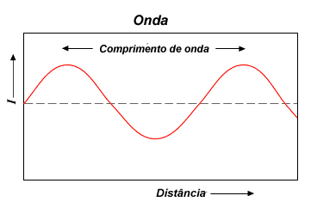
Ondas
Sinais são representados por ondas
Comprimento de onda: é a distância entre 2 máximos ou 2 mínimos consecutivos de uma onda.
Período: o tempo necessário para se completar 1 ciclo de onda
Freqüência: o inverso do período. Medido em Hertz (hz)
Freqüência angular: normalmente, dada em radianos por segundo
w = 2 f

Slide 7
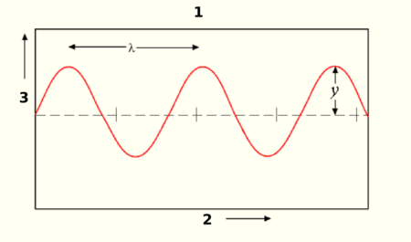
Ondas
Amplitude: é uma medida da magnitude de oscilação de uma onda
Suponha que o gráfico acima tem função y = Asen(wt)
A amplitude máxima da onda é A. A unidade depende de cada caso

Slide 8
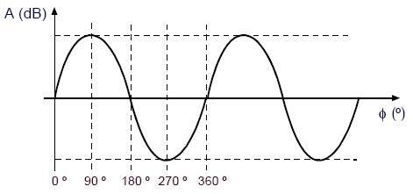
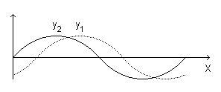
Ondas
Fase: é o resultado da associação de um ciclo de onda com uma volta no ciclo trigonométrico. Pode ser dada em graus ou radianos
y = Asen(wt + )
(wt + )
é a fase
é a fase inicial
Duas ondas defasadas: mesma freqüência, mesmo comprimento de onda. Fases diferentes.

Slide 9
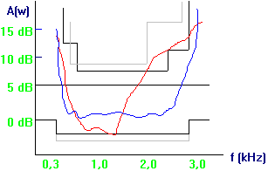
Distorções
Em transmissão de sinais, é comum haver distorções
Um sinal sem distorção é aquele que NÃO apresenta:
Distorções na amplitude – ganho/atenuação bruscos
Distorção na fase – alterações bruscas no atraso de fase
Gráfico que exibe a amplitude em função da freqüência para 2 sinais

Slide 10
Distorções
Em suma, um sinal sem distorção é aquele que:
Apresenta amplitude constante ou razoavelmente constante
Atraso de fase constante ou razoavelmente constante

Slide 11
Equalização
É o processo de eliminação de distorções em uma onda
Para tal, utiliza-se um filtro equalizador
Na prática, nem sempre é possível ELIMINAR ...
... mas, podem-se reduzir distorções
Sinal de Saída
(com distorção)
Sinal de saída
(sem distorção)
Sinal de entrada
Canal com distorção
Filtro Equalizador

Slide 12
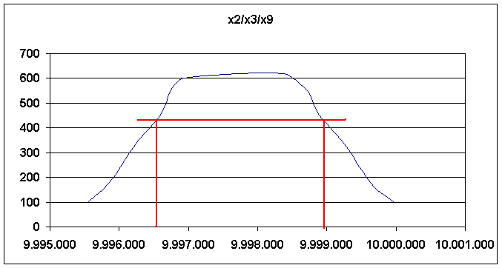
Largura de Banda
Corresponde à largura da faixa de freqüências em que os sinais não são severamente distorcidos
Banda passante

Slide 13
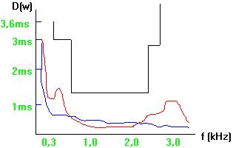
Largura de Banda
Amplitude em função da freqüência
Atraso de fase em função da freqüência

Slide 14
Modulador e Demodulador
Modulador
Dispositivo que altera alguma propriedade de uma onda, gerando o que se conhece por sinal modulado
Essa propriedade pode ser amplitude, fase, freqüência, etc.
Exemplo: modulador AM, modulador FM, etc
Demodulador:
Dispositivo que recebe um sinal modulado e o recupera, fazendo operação inversa do modulador

Slide 15
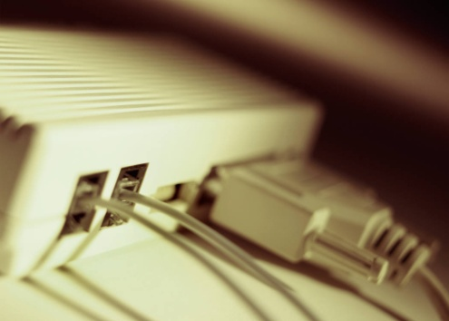
Modulador e Demodulador
Exemplo prático
Modem – Modulador e Demodulador ao mesmo tempo
Modula dados a serem enviados pela Internet
Demodula os dados recebidos

Slide 16
Onda portadora
Para que a informação seja transmitida em rádio e TV, é necessário ter uma onda portadora
Essa onda é o meio de transporte da informação de áudio ou de vídeo, por exemplo
A freqüência dessa onda é aquela que se sintoniza no rádio, por exemplo

Slide 17
Filtros

Slide 18
Filtros
São circuitos ou programas que fazem processamento de sinais.
Atenuar partes indesejadas dos sinais.
Realçar partes desejadas do sinal.
Utilizados em equalização, telecomunicações, processamento de imagens, etc.

Slide 19
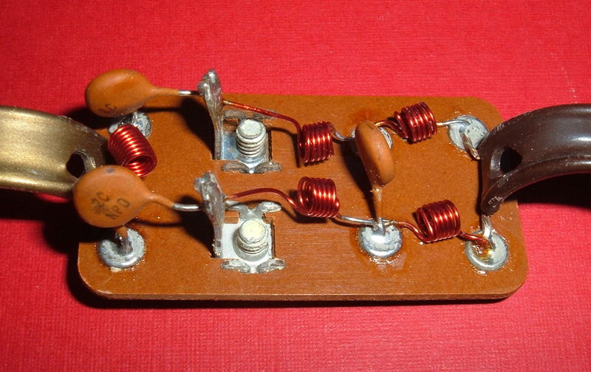
Classificando os Filtros
Quanto a tecnologia:
Analógicos:
Filtros analógicos passivos
Filtros analógicos ativos
Digitais

Slide 20
Classificando os Filtros
Quanto ao tempo:
Discreto
Contínuo

Slide 21
Classificando os Filtros
Quanto a operação realizada:
Linear
Não-Linear
Quanto a resposta a um impulso:
Finita
Infinita

Slide 22
Filtros Lineares
Filtros Passa-Baixas
Filtros Passa-Altas
Filtros Passa-Faixa
Filtros Rejeita-Faixa

Slide 23
Filtros Passa-Baixas
Componentes de baixa freqüência são inalterados.
Componentes de alta freqüência são atenuados.

Slide 24
Filtros Passa-Baixas

Slide 25
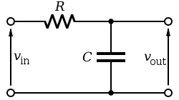
Filtros Passa-Baixas
Exemplos:
Acústico:
Uma parede atua como um filtro passa-baixas para o som.
Eletrônico

Slide 26
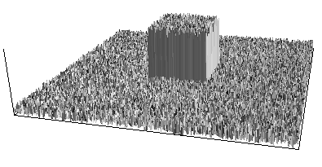
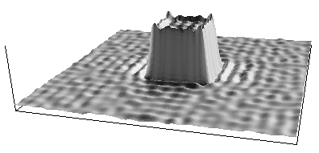
Filtro Passa-Baixas

Slide 27
Filtros Passa-Altas
Componentes de baixa freqüência são atenuados.
Componentes de alta freqüência são inalterados.

Slide 28
Filtros Passa-Altas

Slide 29
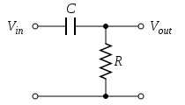
Filtros Passa-Altas
Exemplos:
Eletrônico

Slide 30
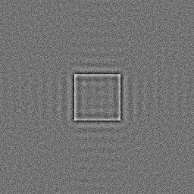
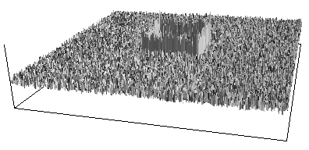
Filtro Passa-Altas

Slide 31
Filtros Passa-Faixa
Componentes do sinal que estejam na faixa do filtro são inalterados.
Componentes do sinal que estejam fora da faixa do filtro são atenuados.
Pode ser implementado com a junção de um filtro Passa-Baixas e um Passa-Altas.

Slide 32
Filtros Passa-Faixa

Slide 33
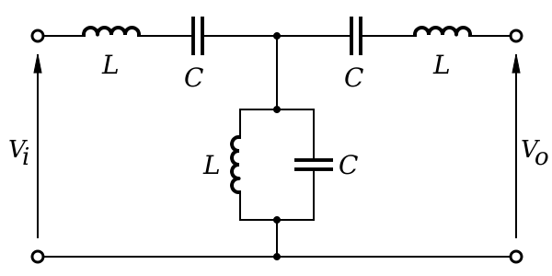
Filtros Passa-Faixa
Exemplos:
Eletrônico

Slide 34
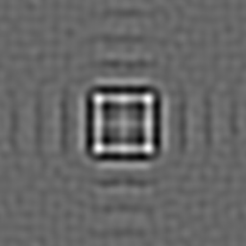
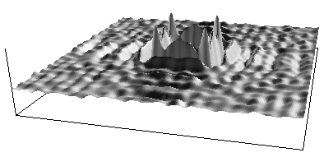
Filtros Passa-Faixa

Slide 35
Filtros Rejeita-Faixa
Componentes do sinal que estejam na faixa do filtro são atenuados.
Componentes do sinal que estejam fora da faixa do filtro são inalterados.
Pode ser implementado com a junção de um filtro Passa-Baixas e um Passa-Altas.

Slide 36
Filtros Rejeita-Faixa

Slide 37
Filtros Rejeita-Faixa
Exemplos:
Eletrônico

Slide 38
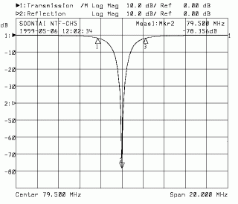
Filtros Rejeita-Faixa
Filtros Notch:
Um tipo particular de Filtro Rejeita-Faixa que possui uma faixa muito estreita.
Notes:
http://www.jhu.edu/~signals/listen-new/listen-newindex.htm

Slide 39
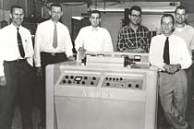
DOLBY
Um sistema de redução de ruídos de áudio – o nome Dolby tornou-se sinônimo de tecnologia de redução de ruídos
Introduzido por Ray M. Dolby em 1965, co-fundador da Dolby Laboratories Inc.
Hoje conhecido como Dolby A-type – empregado para gravações em fita e transmissões

Slide 40
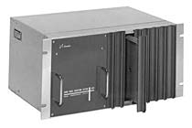
Dolby A-Type
Provê uma redução de 10 dB nos ruídos de transmissão e gravação, efeitos de modulação imperceptíveis, baixa distorção e baixo nível de geração de ruídos internos
Permanece em uso em estúdios de gravação (áudio e filmes) e difusoras ao redor do mundo

Slide 41
Dolby B-Type (1968)
Versão para o público consumidor de gravadores de fitas
Redução de 10 dB no ruído em freqüências acima de 1kHz
Mais simples e mais barata que a tecnologia Dolby Type-A

Slide 42
Dolby C-Type
Aplicações em gravadores profissionais de videocassetes
Redução de 20 dB nas faixas de freqüência mais altas

Slide 43
Dolby SR (Spectral Recording)
O segundo sistema para uso profissional produzido pela Dolby Labs Inc, em uso desde 1986
Redução de 25 dB nas faixas de freqüência mais altas
Maximiza o sinal gravado usando séries complexas de filtros que mudam de acordo com o sinal de entrada

Slide 44
Dolby S-Type
Introduzido em 1990, como sistema de redução de ruídos para gravadores de fitas
Redução do ruído em 10 dB nas freqüências baixas e mais de 24 dB nas freqüências mais altas
Técnicas de redução bastante semelhantes ao do Dolby SR

Slide 45
Modulação
Por que modular?
Permite que vários sinais possam ser transmitidos no mesmo canal.
Melhor adequação do sinal às características dos canais.
Redução da banda relativa facilita transmissão com qualidade.
Resolver problemas de engenharia.

Slide 46
Modulação AM
Aquela cuja variação da amplitude da portadora se dá em função do sinal modulador, que é o sinal a ser transmitido.
Fase e freqüência constante.
Portadora:
A*cos(wc*t)
fc = wc/2Π
Sinal modulador:
Sinal (som) a ser transmitido f(t)

Slide 47
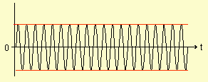
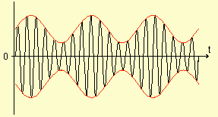
Modulação AM
Portadora
Sinal modulado

Slide 48
Sinais transmitidos
Sinal de voz
De 0,4 KHz a 3,4 KHz
Sinal de áudio
De 0.01 KHz a 20KHz
Sinal de vídeo
De 0,01KHz a 4,2MHz

Slide 49
AM:Tipos/Eficiência
AM-DSB (Double Side Band):
Este é o método que dá origem a todos os outros métodos de modulação em amplitude.
Modulador e demodulador simples de implementar e barato.
Desperdício de potência devido a transmitissão da portadora.
Desperdício em largura de faixa para transmitir as duas bandas.
Baixa eficiência: no máximo 16,7%.

Slide 50
AM:Tipos/Eficiência
AM-SSB (Single Side Band):
Melhora a eficiência do sistema, transmitindo somente a banda lateral superior ou inferior (USB – Upper Side Band ou LSB-Lower Side Band).
Portadora não é transmitida, exige um receptor coerente.
Circuito do modulador e demodulador complexo e caro.
Ocupa menos estações que o AM-DSB.
Menos ruído do que no AM-DSB.
Alta eficiência: aproveita até 100%.

Slide 51
AM:Tipos/Eficiência
AM-VSB (Vestigial Side Band):
A modulação SSB não tem boa resposta em baixas freqüências e os filtros são de difícil realização.
Uma das bandas é quase totalmente transmitida e a outra é quase totalmente suprimida.
Privilegia a economia de banda, sem circuitos muito complexos.
Demodulador simples e barato.
Surgiu junto com a televisão.

Slide 52
AM: Onde é utilizada?
AM-DSB
Radiodifusão
AM-SSB
Rádio-amador (ondas curtas) e walkie-talkie
Comunicação ponto-a-ponto
AM-VSB
Transmissão da porção de vídeo do sistema público de televisão

Slide 53
Modulação em ângulo
Neste tipo de modulação o ângulo da portadora varia de acordo com o sinal modulador.
Neste tipo de modulação temos:
Modulação em freqüência (FM);
Modulação em fase (PM);

Slide 54
Modulação PM
Aquela cuja variação da fase instantânea é linearmente proporcional ao sinal modulador.
Amplitude constante.
Semelhante a modulação FM.
Não é possível saber se uma onda é FM ou PM apenas pela forma de onda ou espectro : é preciso ter como referência o sinal modulador.

Slide 55
Modulação FM
Aquela cuja variação da freqüência instantânea em torno da freqüência da portadora é proporcional ao sinal modulador
Ou seja, se Δfinstantâneo = finstantâneaDoSinal – fportadora
Um sinal FM é:
Δfinstantâneo = Constante * f(t)

Slide 56
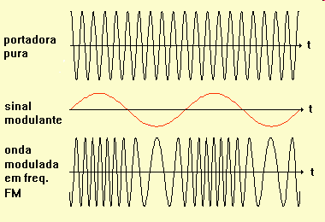
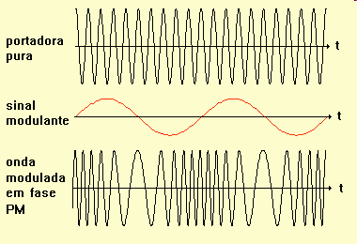
Modulação FM
Tanto em FM como em PM, a amplitude da onda modulada é CONSTANTE
Vídeo Applet

Slide 57
FM:Tipos/Eficiência
FM(t) = A cos(ωct + βsenωmt)
Banda Estreita (NBFM) : β <<1
Presença de distorções residuais
Banda passante depende basicamente da freqüência do tom modulador
Eficiência semelhante a AM (entre 7,5% e 33%)

Slide 58
FM:Tipos/Eficiência
FM(t) = A cos(ωct + βsenωmt)
Banda Larga (WBFM): β >> 1
Ampla utilização
Banda passante depende essencialmente da amplitude do sinal modulador
Aproximadamente 100% de Eficiência

Slide 59
WBFM vs. AM
Modelada em Freqüência e não em Amplitude
Não economiza banda
Proteção do sinal contra ruídos de amplitude
Maior qualidade na transmissão
Eficiência

Slide 60
FM: Onde é utilizada?
NBFM
Comunicação em Serviços públicos (polícia, bombeiros)
30 – 50 MHz, 136-174 MHz, 450-470 MHz, 800 MHz
Rádio Amador
29.5 – 29.7 MHZ, 52 – 54 MHz, 144 – 148 MHz, 222 – 225 MHz, 440 – 450 MHz, 902 MHz, 1240 – 1300 MHz e < 2.3 GHz
Fonte: http://www.ycars.org/EFRA/Module%20B/fmapps.htm

Slide 61
FM: Onde é utilizada?
WBFM
Áudio Televisão Analógica
Comunicação ponto-a-ponto
Troca de dados
Rádio FM
88 – 108 MHz
Fonte: http://www.ycars.org/EFRA/Module%20B/fmapps.htm

Slide 62
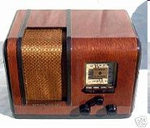
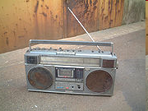
Rádio: Princípio de Funcionamento

Slide 63
Rádio: Esquemático e Espectros
FM: 88 a 108 MHz e Δf = 75 kHz
AM: 530 a 1650 kHz
FONTE: http://www.burgoseletronica.net/blocosdoradioamfm.htm

Slide 64
Rádio: Antena
Recepção dos sinais das Emissoras
Todas Emissoras + Ruídos
FONTE: http://www.burgoseletronica.net/blocosdoradioamfm.htm

Slide 65
Rádio: Sintonia
Sintonizar Emissora
Reduzir para Freqüência Intermediária
Igual para todas Emissoras
Facilitar Filtragem
FONTE: http://www.burgoseletronica.net/blocosdoradioamfm.htm

Slide 66
Rádio: Detetor ou Demodulador
Amplificar sinal
Demodulação
Separar áudio da FI
Utilizando demoduladores AM e FM
FONTE: http://www.burgoseletronica.net/blocosdoradioamfm.htm

Slide 67
Rádio: Amplificação do Áudio
Amplificar sinal
Potência suficiente para produzir som no falante
FONTE: http://www.burgoseletronica.net/blocosdoradioamfm.htm

Slide 68
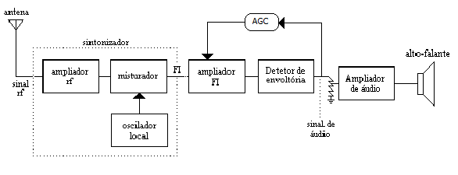
Receptor Super-Heteródino

Slide 69
TV Analógica
Transmissão Analógica Antiga
Transmissão Analógica Moderna

Slide 70
TV Analógica
Uma câmera de vídeo obtém uma imagem de uma cena.
A câmera rasteriza a cena.
Sinais de sincronização

Slide 71
TV em Cores: Uma revolução
Um sinal extra de crominância é acrescentado pela superposição de uma onda senoidal de 3,579545 MHz sobre um sinal padrão preto e branco.
Uma mudança de fase no sinal de crominância indica a cor a ser exibida.
Uma TV preto e branco filtra e ignora o sinal de crominância. Uma TV em cores retira essa informação do sinal e decodifica a mesma.

Slide 72
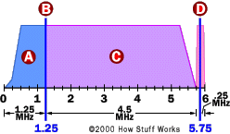
Transmissão Analógica
Sinal de Video
Amplitude modulada
Sinal de Áudio
Freqüência modulada (+/- 25 KHz)
Quando você acrescenta som, um sinal de TV necessita de 6 MHz de banda.

Slide 73
O que há de errado com a tv analógica?

Slide 74
A falta de interação!
“Com a TV Digital, o espectador poderá votar no eliminado do Big Brother ou comprar a roupa da atriz principal da novela com o controle remoto”
Renato Sabatine, pesquisador da Unicamp

Slide 75
A Resolução!
Resolução de TV Analógica:
Cerca de 512 x 400 pixels (definição normal)
“Fantasmas” e chiados
Resolução de um monitor de computador:
Cerca de 640 x 480 pixels
Resolução de Full HD
1920 x 1080 = 2.073.000 pixels

Slide 76
Sinal Digital
Em seu canal digital, cada radiodifusor envia um total de 19,39 megabits por segundo (Mbps) de dados digitais.
Como utilizar?
Único programa: 19,39 Mbps
Subcanais: divisão do canal em vários sinais diferentes (talvez quatro sinais de 4,85 Mbps cada uma).

Slide 77
Progressivo X Entrelaçado
Entrelaçado
Metade das linhas da resolução total a cada 1/60 segundos
Progressivo
todas as linhas da resolução
Formatos de compressão digital
480p – 640 x 480 pixels progressivos
720p – 1280 x 720 pixels progressivos
1080i – 1920 x 1080 pixels entrelaçados
1080p – 1920 x 1080 pixels progressivos

Slide 78
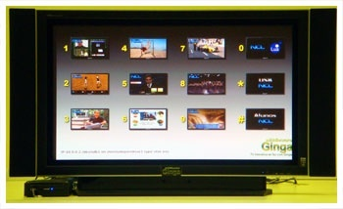
Ginga
Middleware de especificação aberta
Camada de software intermediária
Consiste de máquinas de execução das linguagens oferecidas e bibliotecas de funções
Ginga-J e Ginga-NCL

Slide 79
Investimentos governamentais?
Tema para um próximo seminário...

